Slide 1
프로그래밍 언어론 - 소개
순천향대학교 컴퓨터공학과
2020. 3. 23

Slide 2
질문
세상에서 현재 가장 많이 사용되는 프로그래밍 언어는?

Slide 3
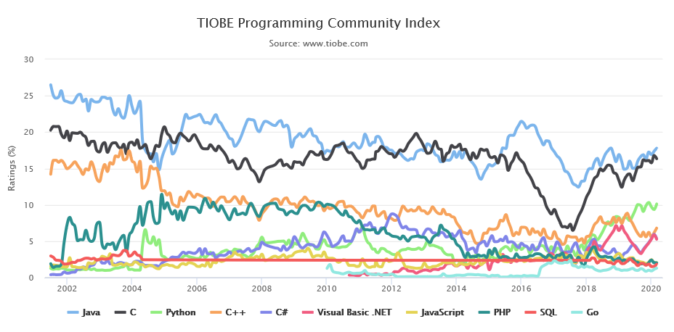
세상에서 현재 가장 많이 사용되는 프로그래밍 언어는?

Slide 4
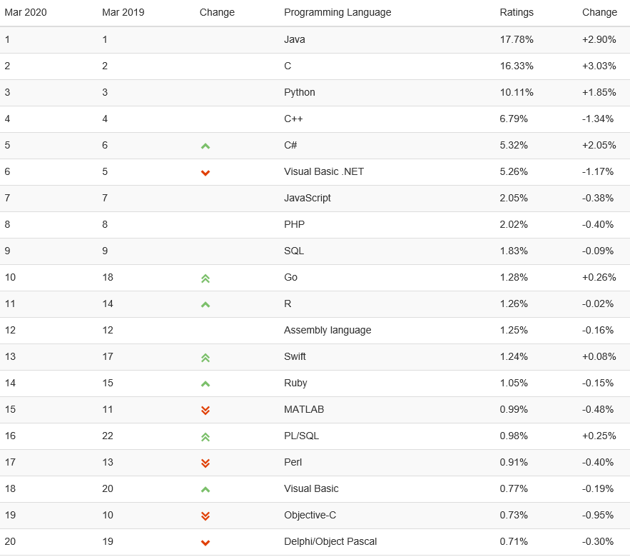

Slide 5
프로그래밍 언어론을 왜 배워야 하는가?
전공 필수 성격 과목
  컴퓨터 공학도이면 반드시 수강해야 함
프로그래밍 언어에 기초하고 있는 다양한 이론적인 개념 학습
  언어 정의 기술: 구문, 의미론
  각 언어 구조에 대한 언어의 설계 및 구현의 고려사항 고려
  변수, 바인딩, 데이터 타입, 식, 제어 구조, 부프로그램의 구조 개념 학습
  기존의 언어들을 비교(Java, C, C++에 중점)
  언어 패러다임에 따른 언어 구분
기대효과
  프로그래밍 언어를 이해하고 활용하는 능력 향상
  새로운 언어를 정의하고 구현할 수 있는 능력 함양
  컴퓨터 과학 분야 관련 많은 용어 습득

Slide 6
강의 계획
강의시간: 월 15:00~16:45, 목: 09:00~10:15
강의실: M610
과목 홈페이지: http://oopsla.sch.ac.kr > 강의구조 > 프로그래밍언어론
교재:
  Concepts of Programming Languages, Robert W. Sebesta, 10th edition, Pearson, 2013. (번역판: 프로그래밍 언어론, 피어슨에듀케이션코리아)

Slide 7
강의 내용
1장 기본적인 사항(프로그래밍 영역, 언어 평가기준, 언어 부류, 구현 방법 등)
2장 프로그래밍 언어의 발전사 (Self Reading)
3장 구문과 의미론
4장 어휘분석과 구문분석
5장 이름, 바인딩, 타입 검사, 영역
6장 데이터 타입(기본 타입, 문자열, 배열, 연상배열, 레코드, 튜플, 리스트, 공용체, 포인터/참조, 타입 검사, 강 타입, 타입 동등 등)
7장 식과 배정문 (식, 연산자, 타입 변환 등)
8장 문장 수준 제어구조 (선택문, 반복문 등)
9장 부프로그램(매개변수-전달방법, 중복/포괄형 부프로그램 등)
10장 부프로그램 구현

Slide 8
수강시 유의사항
이 강좌의 선수과목은 C, C++, Java 프로그래밍임
프로그래밍 과제가 제시되므로 컴퓨터 프로그래밍 능력이 요구됨
과제물이 제시되며, 제출기한을 엄수해야 함
퀴즈를 실시함
강의 자료는 과목 홈페이지에 사전에 게시하며, 수업 전에 반드시 출력해와야 함

Slide 9
평가
중간고사: 30%, 기말고사: 30%
퀴즈: 15%
보고서: 20%
출석/기타: 5%

Slide 10
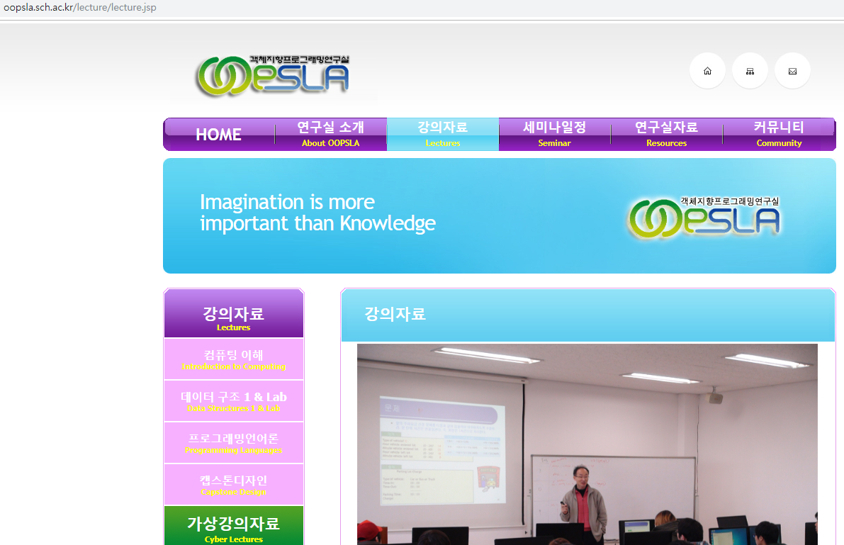

Slide 11
